Slide 1
라즈베리 파이 탐구
세명컴퓨터고등학교
소지환

Slide 2
라즈베리의 역사
영국의 라즈베리 파이(Raspberry Pi) 재단에서 만든 초소형/초저가의 컴퓨터다. 교육용 프로젝트의 일환으로 개발되었으며, 이 때문에 RCA(CVBS) 출력 잭을 가지고 있다. 1980년대 BBC의 컴퓨터 교육 프로젝트였던 BBC Micro에서 영감을 받았다고 한다.
2012년 3월 출시되었는데, 1시간만에 매진되는 진풍경을 보여줬다. 2013년 11월 기준 200만대 이상이 팔렸다. 일부 학교들에서는 라즈베리 파이를 교육용으로 이용한다. 아두이노와 함께 소수의 관련 업계 엔지니어들만의 영역이었던 개발 보드의 저가화와 대중화의 시대를 연 주역이라고 할 수 있다.

Slide 3
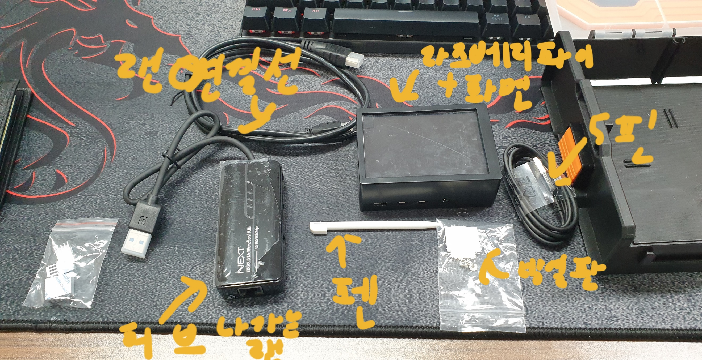

Slide 4
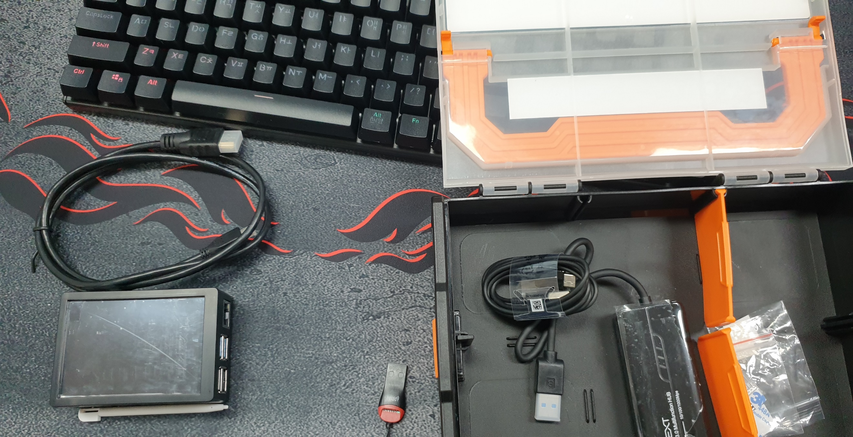
Os 다운
USB

Slide 5
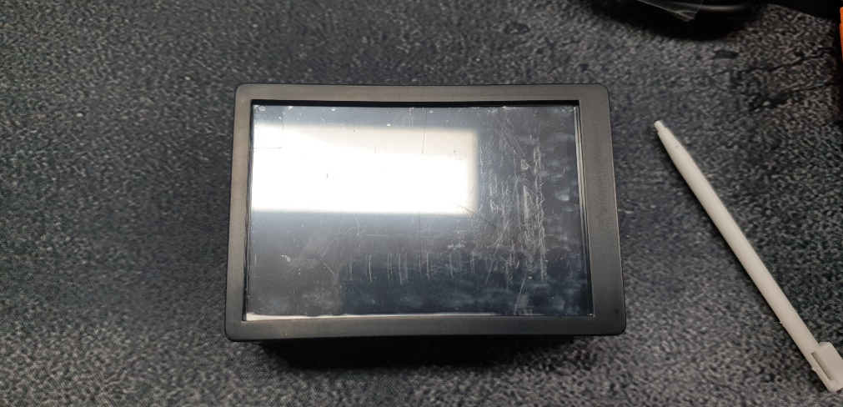
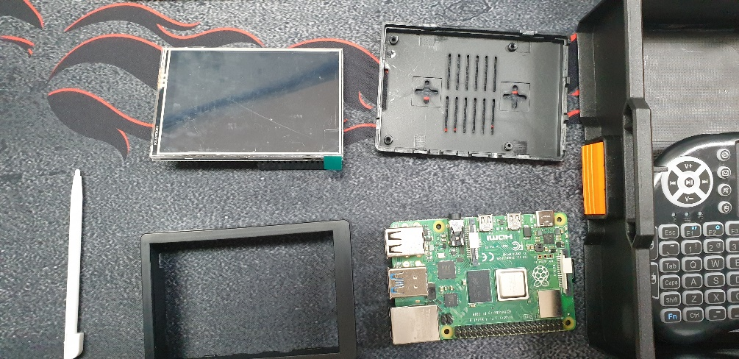
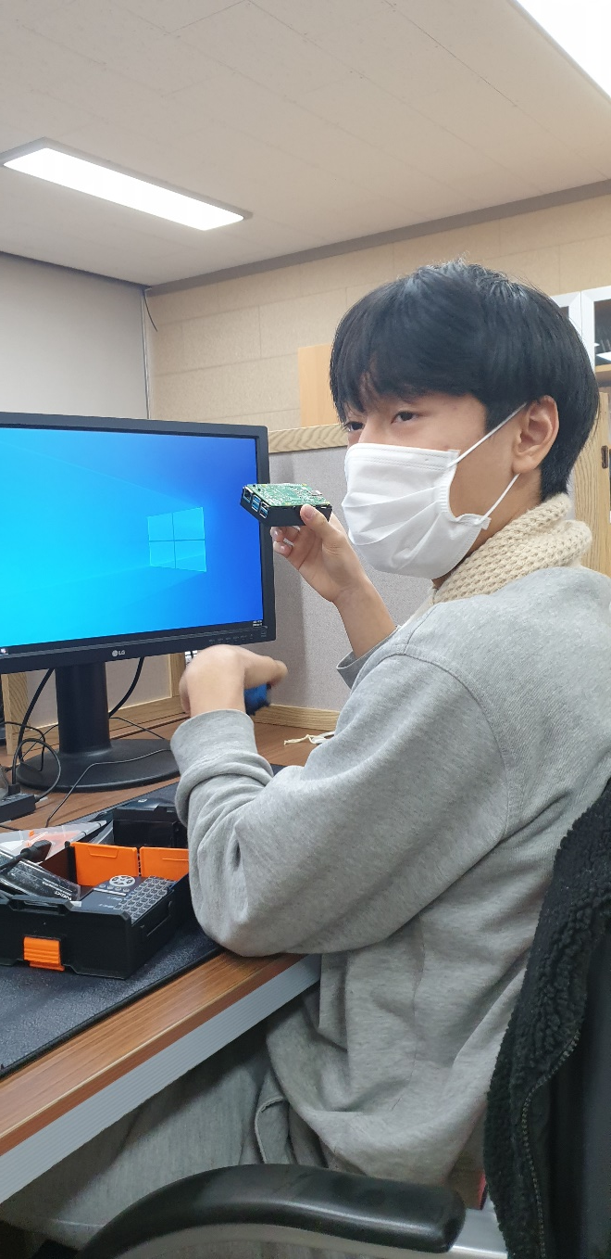
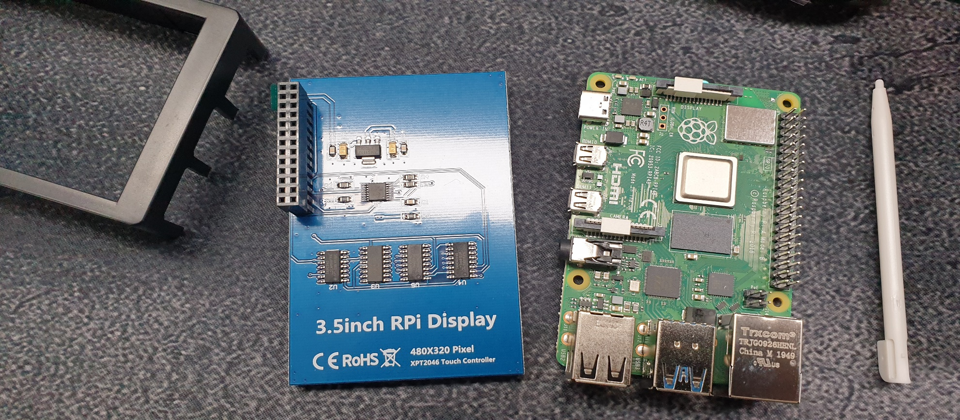

Slide 6
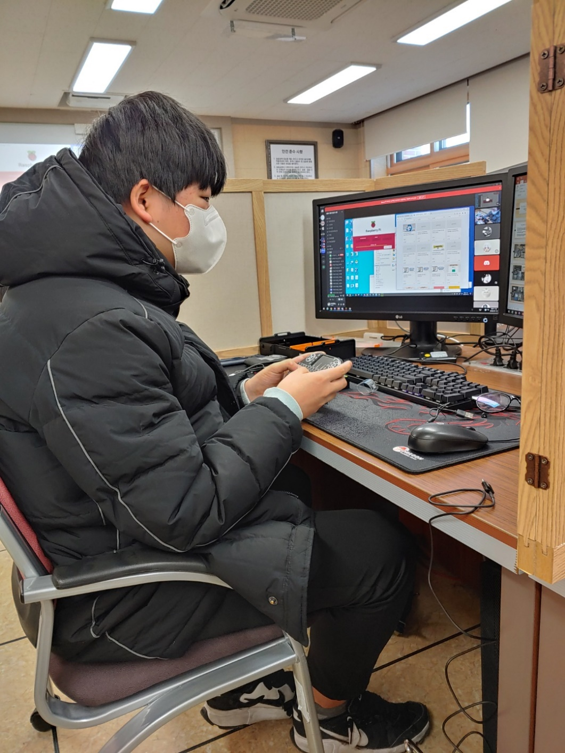
라즈베리파이 설치중

Slide 7
라즈베리 파이 설치
라즈베리 파이.COM에 들어간다
라즈베리 파이.COM에 소프트웨어를 들어간다.
라즈베리 파이를 설치한다
적정 기종에 맞게 설정한 뒤 설치한다 파일을 라즈베리파이로 옴긴다
모니터랑 연결한다.

Slide 8
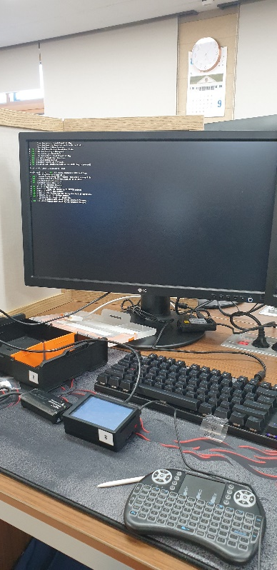
라즈베리 라이트
라즈베리의 콘솔 만으로 이루어진 버전
잘못 깔았다
ㅠㅠ
Raspberry Pi OS Lite 라즈비안 이미지에 데스크톱 환경이 설치되어 있지 않은 버전이다.GUI가 필요하지 않은 임베디드 프로젝트를 진행할때 주로 사용한다.

Slide 9
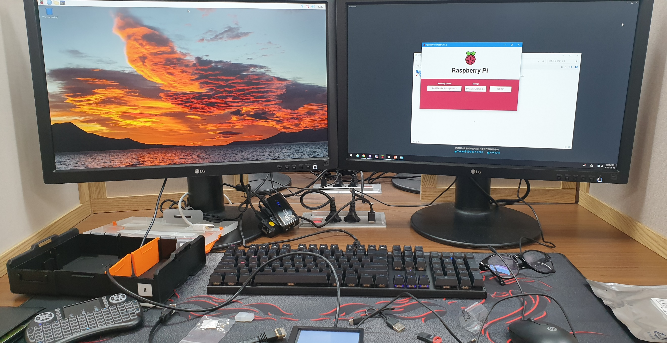
라즈베리파이

Slide 10
인터넷연결 방법
이더넷으로 간다
미리 연결한 USB허브포트가 있는지 본다
있으면 그 이더넷과 버츄얼이더넷 그리고 안되는 이더넷을 제외한 이더넷 하나를 속성을 누른다.
속성에 들어가서 굥유로 이동한다
다른사용자의 연결허용을 체크후 확인을 누르면 된다.
그럼 인터넷으로 라즈베리파이를 즐길 수 있다

